Slide 1


Standardisering innen norsk oljevern
Eirik Langeland – NOSCA Clean Oceans
Navn, tittel // Sted, dato

Slide 2
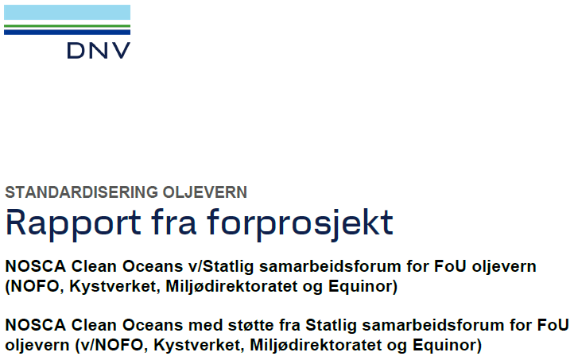
Bakgrunn
Overordnet mål: Bidrag til et bedre oljevern
April 2023: Forprosjekt Standardisering – 21 anbefalte tiltak
Høsten 2023: Arbeidsgruppe etablert
April 2024: Statlig samarbeidsforum FoU Oljevern støtter innstilling med noen forbehold  «5 pilottemaer i et forløp styrt av Standard Norge»

Slide 3
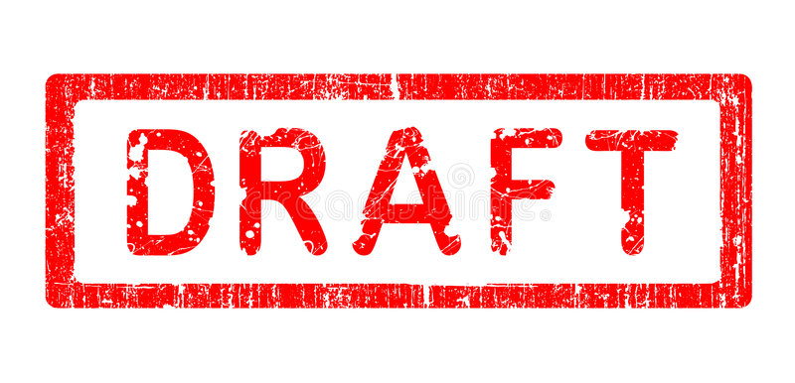
Status per september -24
Etter møtet i Samarbeidsforum: enighet om detaljplanlegging i 2024 mot oppstart 2025
Pågår fremdeles drøftinger i de ulike fagkretsene om involvering og fremgangsmåte
Kan utfordre innholdet i opprinnelig innstilling
ET BEDRE OLJEVERN

